Slide 1


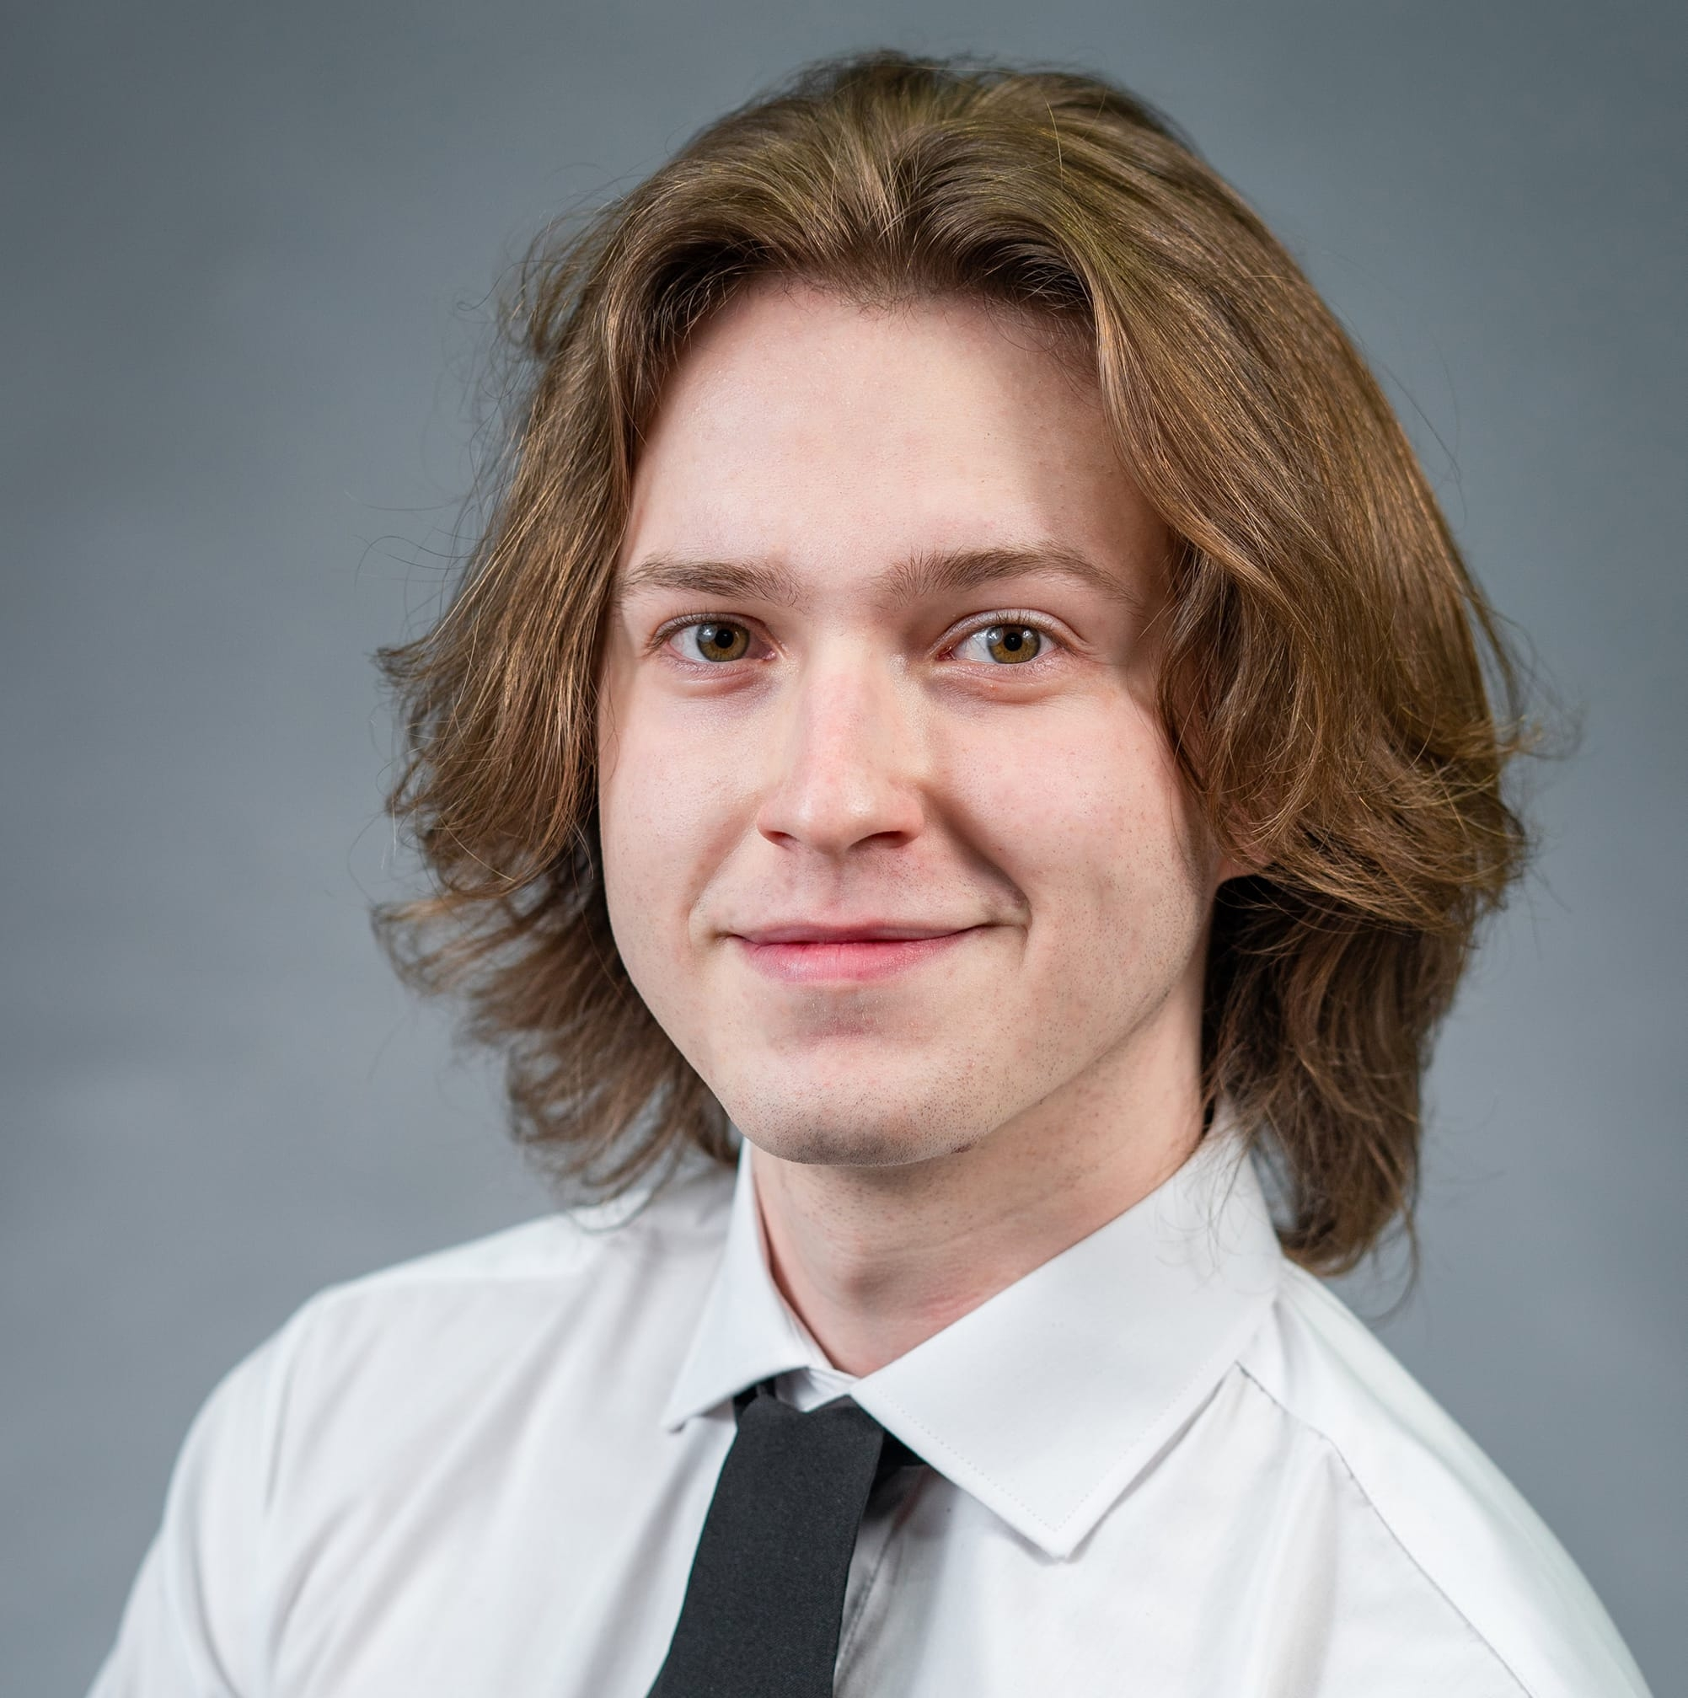

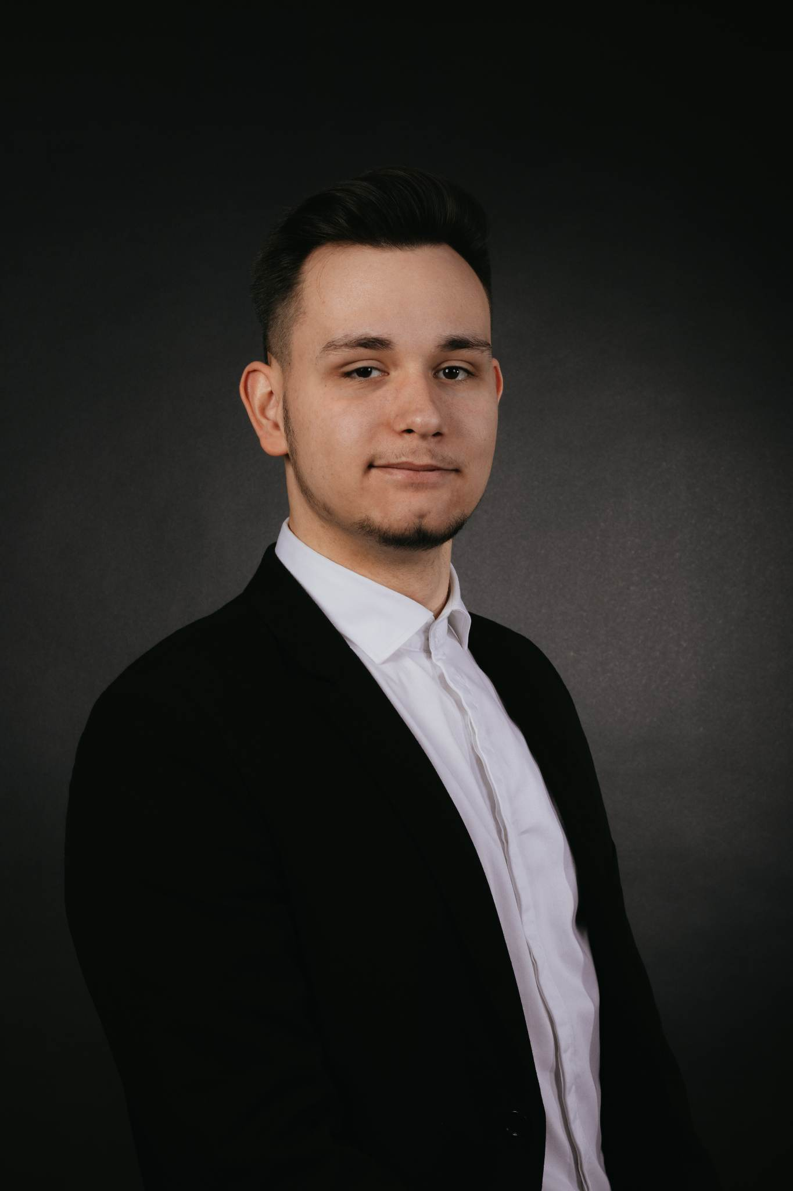
Compacto
Quant Challange Finals
Budapest
Kolozsvár
L
Ákos
Hunor
Attila
Lóránt

Slide 2

Profit maximalizálás, stabilitás
Nagy hozam esetén a farmer könnyen ér el magas bevételt
A megoldás:
Kis hozam bekövetkeztekor biztonságot adhatnak az opciók
Nagy várható érték és kis szórás
Farmer
Célunk a kockázat minimalizálása

Slide 3


Put vagy call?
Ne fogadjunk magunk ellen
A put és call opciók közül egyszerre csak egyik lehet kedvező.
Ha csak egy típusú opciót vásárolunk:
Alacsonyabbak a tranzakciós költségek
Nem vállalunk olyan kockázatot, amiről biztosra tudjuk, hogy nem térül meg
Az opciók nincsenek ingyen
Fölösleges azzal növelnünk a kiadásainkat, hogy egyszerre mindkettőre fogadunk.
A profitot tekintve a lokális maximumok keresése felgyorsul
Notes:
https://www.pwc.com/gx/en/banking-capital-markets/banking-2020/assets/pwc-retail-banking-2020-evolution-or-revolution.pdf

Slide 4




Algoritmus, metódusok
2.
Cél meghatározása
Implementálás több megközelítésből
4.
1.
3.
Módszer megválasztása
Modellezés
Notes:
https://www.pwc.com/gx/en/banking-capital-markets/banking-2020/assets/pwc-retail-banking-2020-evolution-or-revolution.pdf

Slide 5
1. Modellezés
Diszkrét, 14 dimenziós
univerzum
Csak egész opciókat vásárolunk
7 put opció
7 call opció

Slide 6







2. Cél meghatározása
Maximalizálni akarjuk a farmer bevételét
Célunk meghatározni az előbb felépített univerzum maximumát, illetve minimalizálni a kocázatot

Slide 7

Gradiens felszállás
Diszkrét esetben konkrét szomszédok határozhatók meg
3. Módszer megválasztása
A profitfüggvény nem deriválható, viszont ez a probléma megkerülhető

Slide 8

4. Implementálás több megközelítésből
1. Módszer
A meglévő, a követelményeknek megfelelő vektor tetszőlegesen kis környezetében vizsgáljuk a vektorokat
Két megközelítés a maximumpont keresésére:
2. Módszer
Környező vektorok
Vektorok környezetbe hozása
Véletlenszerűen generálunk vektorokat, majd matematikai módszerekkel közelítjük ezeket az aktuális legjobban teljesítő vektorhoz

